Slide 1
การใช้งาน
ระบบเรียนรู้ภาษาต่างประเทศ (Foreign Language System)

Slide 2
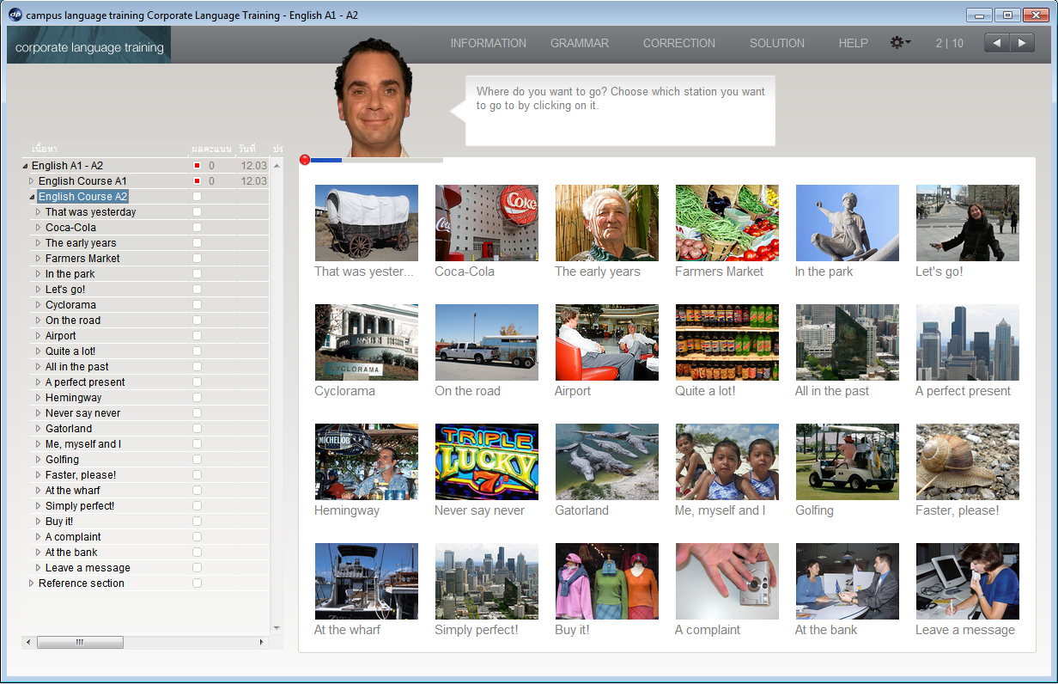
ส่วนประกอบของหน้าต่างโปรแกรม
เมนูบาร์
วิดีโอติวเตอร์ (ทิม)
คำอธิบาย
แผนอัจฉริยะ
หน้าต่างเรียน
fls.rmuti.ac.th
Notes:
ส่วนประกอบของหน้าต่างโปรแกรม
1.เมนูบาร์
2.วีดีโอติวเตอร์ (ทิม)
3.คำอธิบาย
4.แผนอัจฉริยะ
5.หน้าต่างเรียน

Slide 3
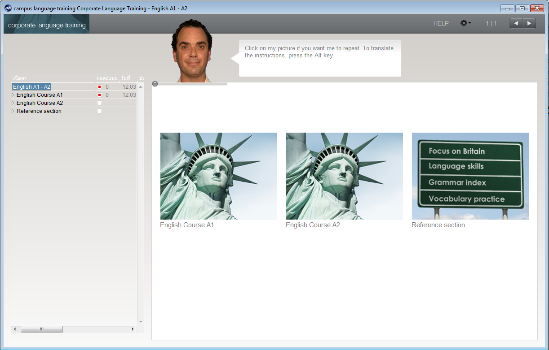
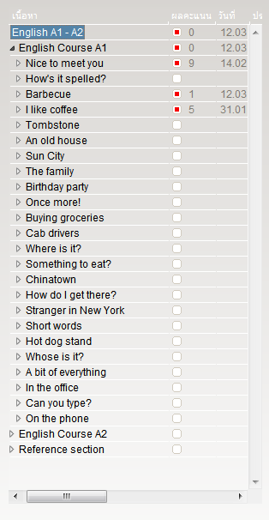
แผนอัจฉริยะ
แสดงโครงสร้างเนื้อหาบทเรียน และคะแนนต่างๆ
คลิกที่ชื่อบทเรียนหรือชื่อแบบฝึกหัดที่ต้องการใน
หน้าต่างแผนอัจฉริยะ จากนั้นเนื้อหาที่สอดคล้องกัน
จะปรากฏที่หน้าต่างเรียนด้านขวา
ปุ่มสามเหลี่ยมด้านหน้าชื่อบทเรียนมีไว้เพื่อ ย่อ/ขยาย ชื่อบทเรียนเรียนหรือแบบฝึกหัดย่อย
ชื่อบทเรียนหรือแบบฝึกหัดย่อยในEnglish Course A1
fls.rmuti.ac.th
Notes:
แผนอัจฉริยะ
แผนอัจฉริยะ คือ ส่วนที่แสดงโครงสร้างเนื้อหาบทเรียนและคะแนนต่างๆ
ปุ่มสามเหลี่ยมด้านหน้าชื่อบทเรียนมีไว้เพื่อ ย่อ/ขยาย ชื่อบทเรียนเรียนหรือแบบฝึกหัดย่อย
ตัวอย่าง เมื่อคลิกที่ปุ่มสามเหลี่ยมหน้า English Course A1 ชื่อบทเรียนหรือแบบฝึกหัดย่อยใน English Course A1 ก็จะแสดง

Slide 4
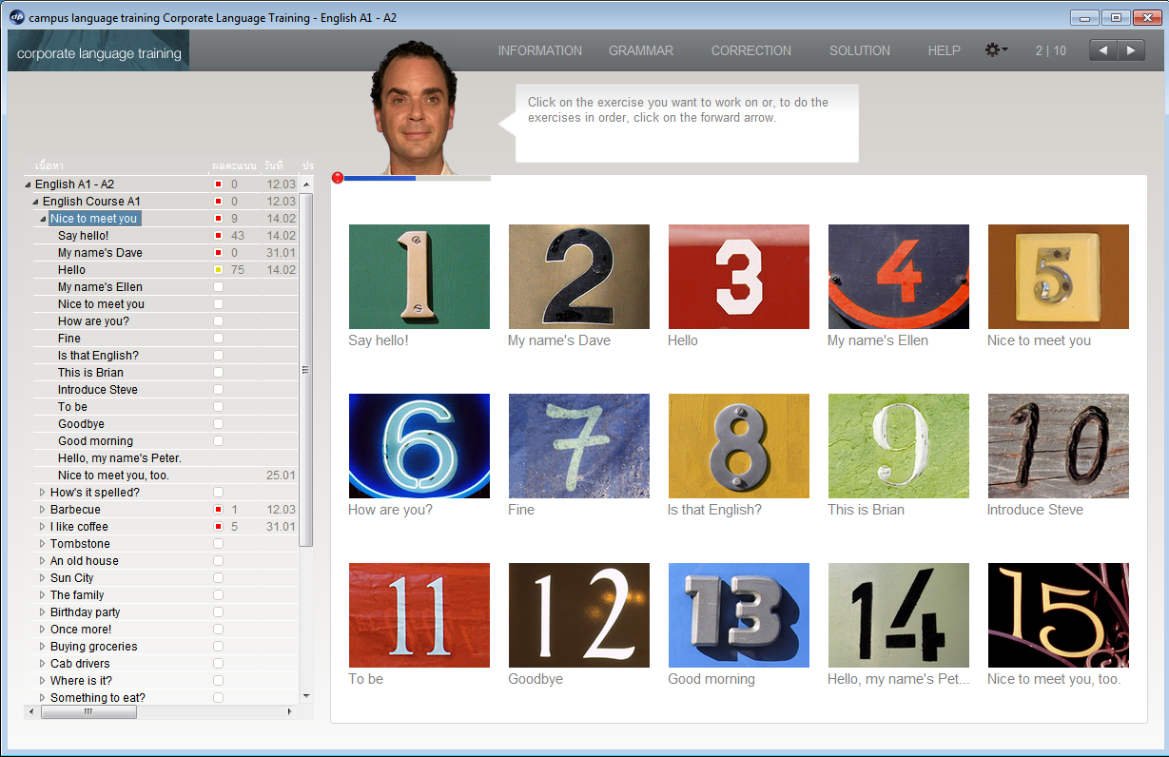
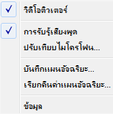
เมนูบาร์ → Options
ตัวเลือก | การทำงาน
วิดีโอติวเตอร์ | ทำเครื่องหมายถูก เพื่อ เปิด/ปิด วิดีโอติวเตอร์
การรับรู้เสียงพูด | ทำเครื่องหมายถูก เพื่อ เปิด/ปิด ระบบการรับรู้เสียงพูด
การปรับเทียบไมโครโฟน... | ปรับเทียบไมโครโฟน เพื่อให้ผลการรับรู้เสียงพูดมีประสิทธิภาพมากที่สุด
ข้อมูล | ให้ข้อมูลเกี่ยวกับเวอร์ชั่นของซอฟต์แวร์และระบบคอมพิวเตอร์ของคุณ
www.applitech.co.th
fls.rmuti.ac.th
Notes:
เมนูบาร์ Options
จะมีเมนูย่อยต่างๆ เช่น วีดีโอติวเตอร์ คุณสามารถคลิกเพื่อเปิดหรือปิด วีดีโอติวเตอร์ได้

Slide 5
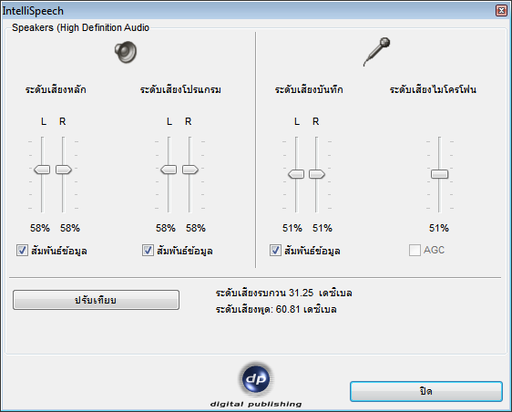
เมนูบาร์ → ปรับเทียบไมโครโฟน
2. พูดใส่ไมโครโฟนแล้วสังเกตที่แถบวัดระดับเสียงสีน้ำเงินให้วิ่งมาอยู่ประมาณครึ่งหนึ่ง
1. คลิก Option → ปรับเทียบไมโครโฟน
3. ปรับลดระดับไมโครโฟน กรณีแถบวัดระดับเสียงสีน้ำเงินมากหรือน้อยเกินไป
4. คลิกที่ปรับเทียบและพูด ( 1 2 3 4) ใส่ไมโครโฟนจากนั้นเงียบซักครู่ เพื่อให้ระบบวัดระดับเสียงรบกวนรอบข้าง
5. ระดับเสียงรบกวนที่เหมาะสมควรอยู่ระหว่าง 30-40 เดซิเบล
fls.rmuti.ac.th
Notes:
เมนูบาร์ การปรับเทียบไมโครโฟน
1.คลิกที่เมนู Options ที่เป็นรูปเฟือง
2.คลิกเลือกการปรับเทียบไมโครโฟน
3.พูดใส่ไมโครโฟนแล้วสังเกตที่แถบวัดระดับเสียงสีน้ำเงินให้วิ่งมาอยู่ประมาณครึ่งหนึ่ง ปรับลดระดับไมโครโฟน กรณีแถบวัดระดับเสียงสีน้ำเงินมากหรือน้อยเกินไป
4.คลิกที่ปรับเทียบและพูด ( 1 2 3 4) ใส่ไมโครโฟนจากนั้นเงียบซักครู่ เพื่อให้ระบบวัดระดับเสียงรบกวนรอบข้าง
5.ระดับเสียงรบกวนที่เหมาะสมควรอยู่ระหว่าง 30-40 เดซิเบล

Slide 6
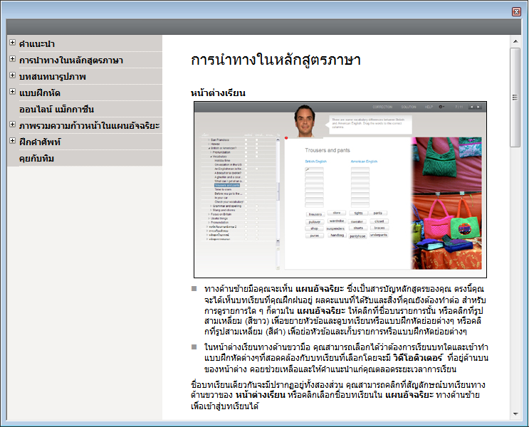
เมนูบาร์ → Help
fls.rmuti.ac.th
Notes:
เมนูบาร์ Help
ปุ่มช่วยเหลือนี้เปรียบเสมือนคู่มือที่จะคอยบอกวิธีการใช้งานของโปรแกรมในแต่ละหน้าให้กับคุณ

Slide 7
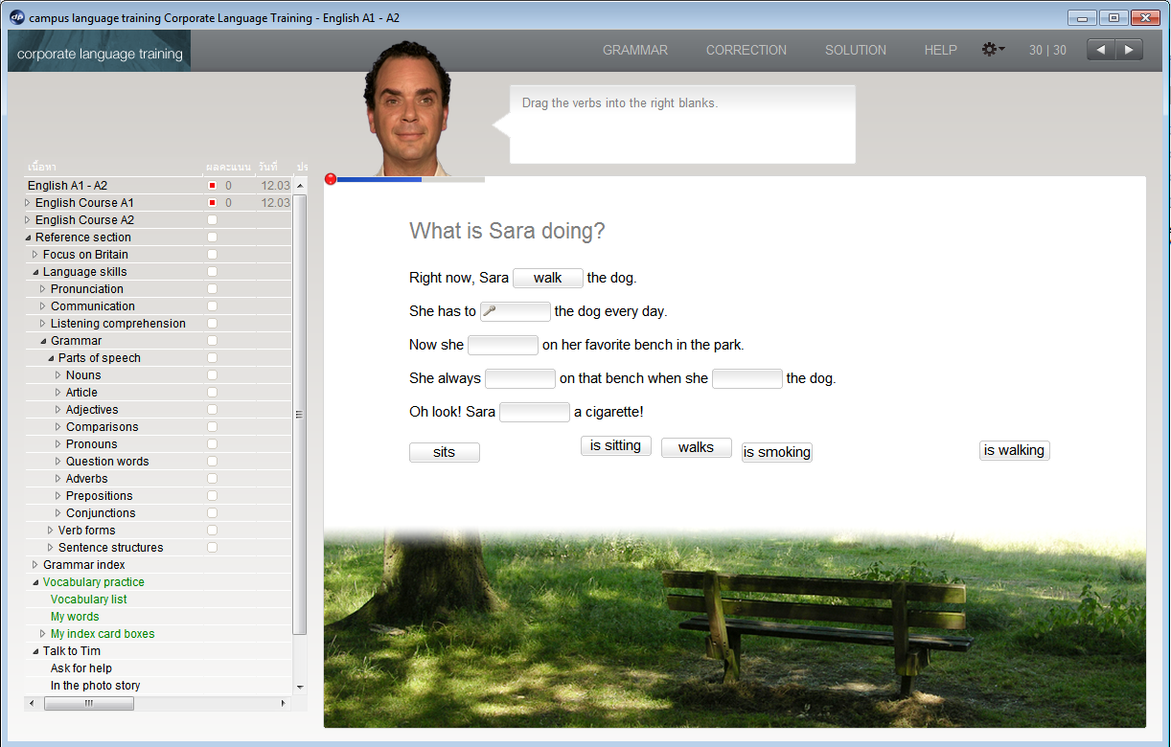
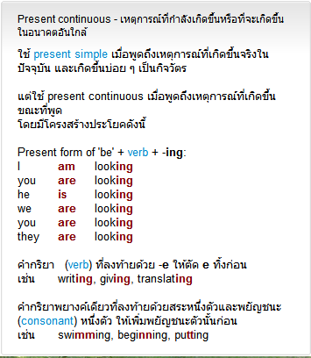
เมนูบาร์ → Grammar
fls.rmuti.ac.th
Notes:
เมนูบาร์ Grammar
ในแต่ละหน้าของแบบฝึกหัดจะมีไวยกรณ์ที่สอดคล้องกับหน้าแบบฝึกหัดนั้นๆ

Slide 8
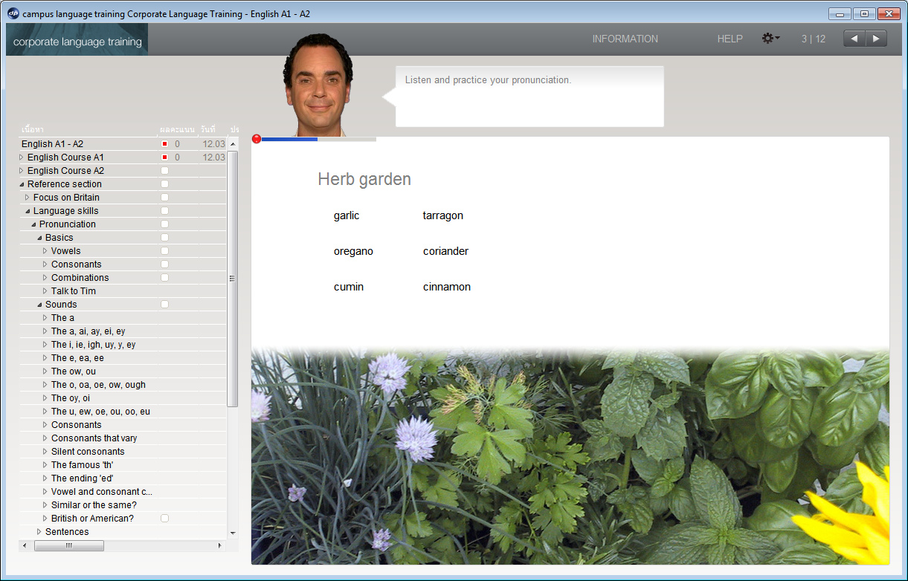
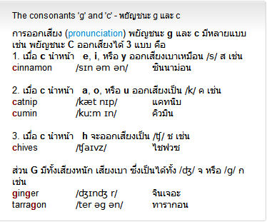
เมนูบาร์ → Information
fls.rmuti.ac.th
Notes:
เมนูบาร์ Information
ข้อมูลเพิ่มติมในหน้าแบบฝึกหัดนั่นๆ

Slide 9
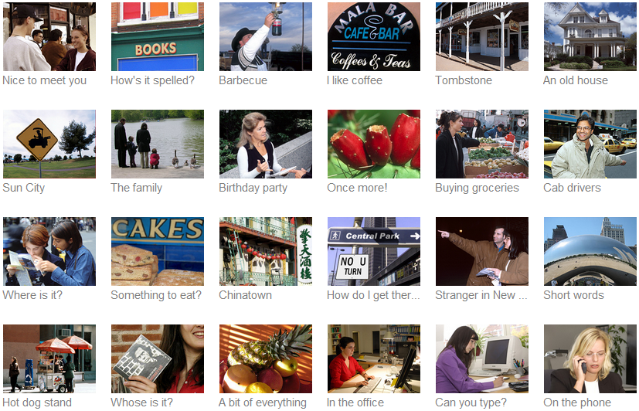
3 วิธีการนำทางในตัวโปรแกรมด้วยเมาส์ – 1.แผนอัจฉริยะ
หน้าต่างเรียนทางด้านขวาจะปรากฏเนื้อหาที่สอดคล้องกัน
1. คลิกที่ชื่อบทเรียนหรือชื่อแบบฝึกหัด (English Course A1) ในแผนอัจฉริยะ
fls.rmuti.ac.th
Notes:
3 วิธีการนำทางในตัวโปรแกรมด้วยเมาส์
1.แผนอัจฉริยะ
เมื่อคลิกที่บทเรียนหรือแบบฝึกหัดย่อยในหน้าแผนอัจฉริยะ หน้าต่างเรียนทางด้านขวาก็จะปรากฎเนื้อหาที่สอดคล้องกันขึ้นมา

Slide 10
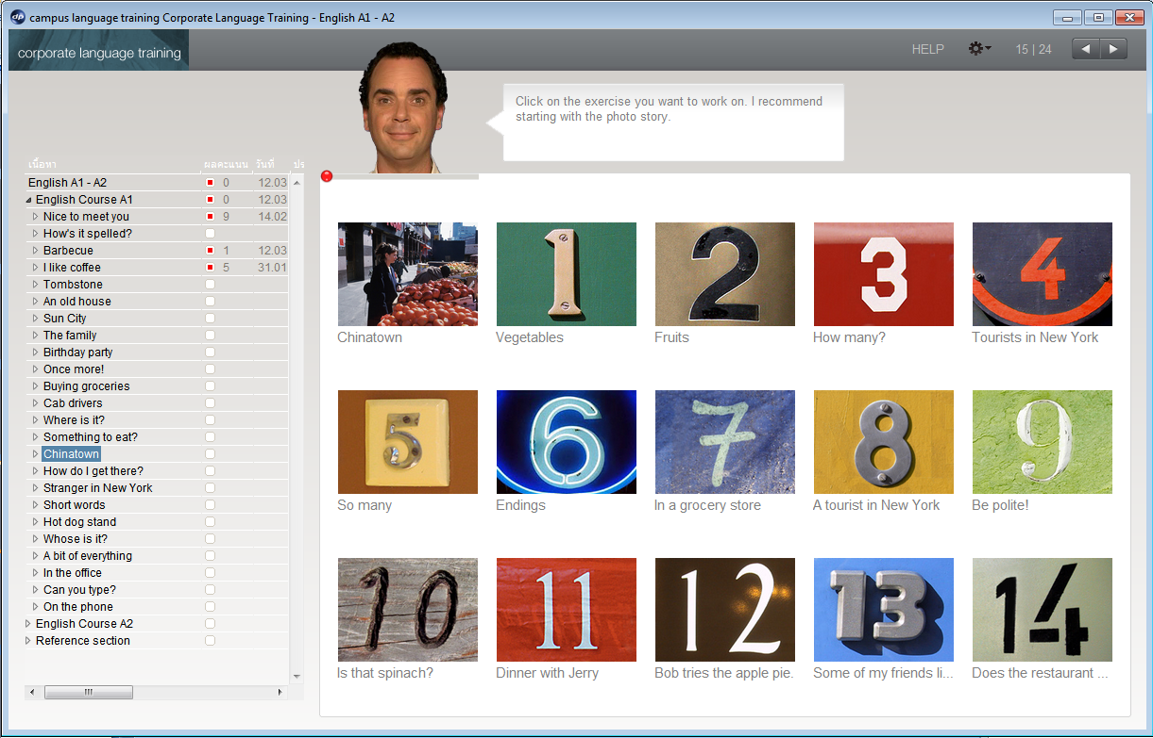
3 วิธีการนำทางในตัวโปรแกรมด้วยเมาส์ – 2.หน้าต่างเรียน
หน้าต่างเรียนทางด้านขวาจะเปลี่ยนไปเป็นเนื้อหาในบทเรียนของ Chinatown
2.คลิกที่รูปบทเรียนในหน้าต่างเรียน
เช่น Chinatown
fls.rmuti.ac.th
Notes:
2.หน้าต่างเรียน
คลิกที่รูปบทเรียนในหน้าต่างเรียน ตัวอย่างเช่น คลิกที่บทเรียน Chinatown
หน้าต่างเรียนทางด้านขวาก็จะเปลี่ยนไปเป็นเนื้อหาในบทเรียนของ Chinatown

Slide 11
3 วิธีการนำทางในตัวโปรแกรมด้วยเมาส์ – 3.ปุ่มลูกศรบนเมนูบาร์
3.ปุ่มเลื่อนซ้ายขวา
ด้านบนของหน้าต่างเรียน
fls.rmuti.ac.th
Notes:
3. ปุ่มลูกศรบนเมนูบาร์
คุณสามารถไปยังบทเรียนถัดไปหรือบทเรียนก่อนหน้าโดยการคลิกที่ปุ่มเลื่อนซ้ายขวาด้านบานของหน้าต่างเรียน

Slide 12
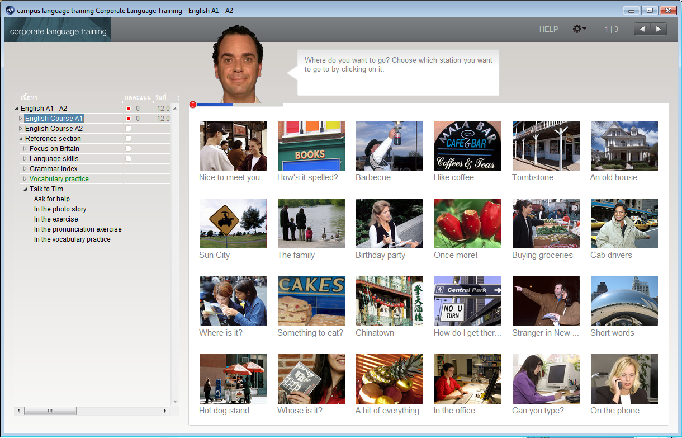
วิธีการนำทางในตัวโปรแกรมด้วยคำสั่งเสียง
- พูดชื่อ ทิม หยุดนิดนึง จากนั้นตามด้วยคำสั่งเสียง
- คำสั่งเสียงต่างๆจะสอดคล้องกับสิ่งที่อยู่ในหน้าต่างเรียน
ตัวอย่างที่ 2 “Tim, Go back”
ตัวอย่างที่ 3 “Tim, Help me please”
ตัวอย่างที่ 1 “Tim, Chinatown”
fls.rmuti.ac.th
Notes:
วิธีการนำทางในตัวโปรแกรมด้วยคำสั่งเสียง
- พูดชื่อ ทิม หยุดนิดนึง จากนั้นตามด้วยคำสั่งเสียง
คำสั่งเสียงต่างๆจะสอดคล้องกับสิ่งที่อยู่ในหน้าต่างเรียน
ตัวอย่างที่ 1 “Tim, Chinatown”
ตัวอย่างที่ 2 “Tim, Go back”
ตัวอย่างที่ 3 “Tim, Help me please”

Slide 13
การเข้าใช้งานโปรแกรม
fls.rmuti.ac.th
Notes:
การเข้าใช้งานโปรแกรม
คลิกที่ ไอคอน dpLMSPlayer

Slide 14
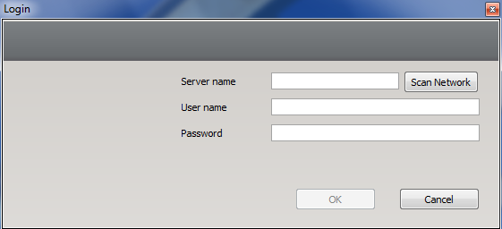
การเข้าสู่ระบบ
1. ใส่ Server name คือ fls.rmuti.ac.th
2. ใส่ User name
3. ใส่ Password
หมายเหตุ : กรณีเข้าใช้งานครั้งแรก User name และ Password จะมีค่าเหมือนกัน เช่น User name คือ pornthip.ba และ password ก็คือ pornthip.ba ค่ะ เมื่อกด OK ระบบจะให้เปลี่ยนpassword ค่ะ admin แนะนำให้ใช้ password ที่ใช้เล่น internet ในมหาลัยวิทยาลัยค่ะ
fls.rmuti.ac.th
Notes:
การเข้าสู่ระบบ
ใส่ Sever name
ใส่ User name
ใส่ Password
กรณีการเข้าใช้งานครั่งแรก Username และ Password จะมีค่าเหมือนกัน จากนั่นโปรแกรมจะบังคับให้เปลี่ยน Password โดยอัตโนมัติ

Slide 15
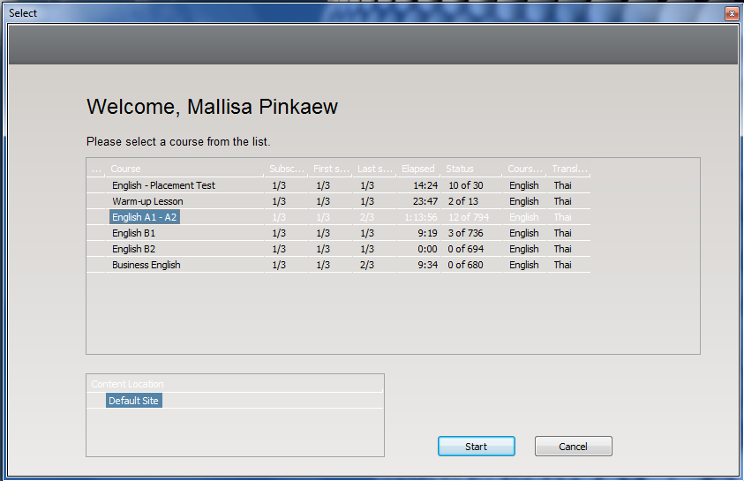
การเข้าสู่บทเรียน
คลิกที่ชื่อระดับการเรียนรู้ที่ต้องการเข้าใช้
fls.rmuti.ac.th
Notes:
การเข้าสู่บทเรียน
คลิกที่ชื่อระดับการเรียนรู้ที่เราต้องการเข้าใช้งาน

Slide 16
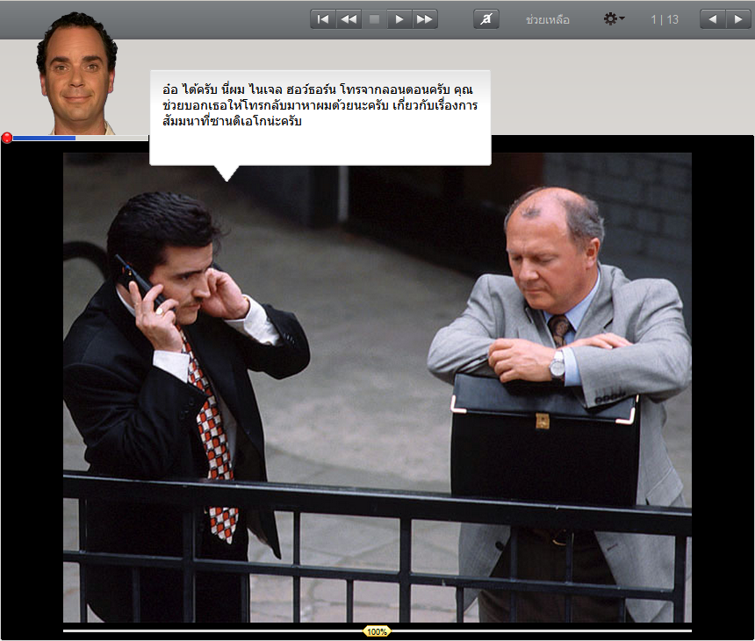
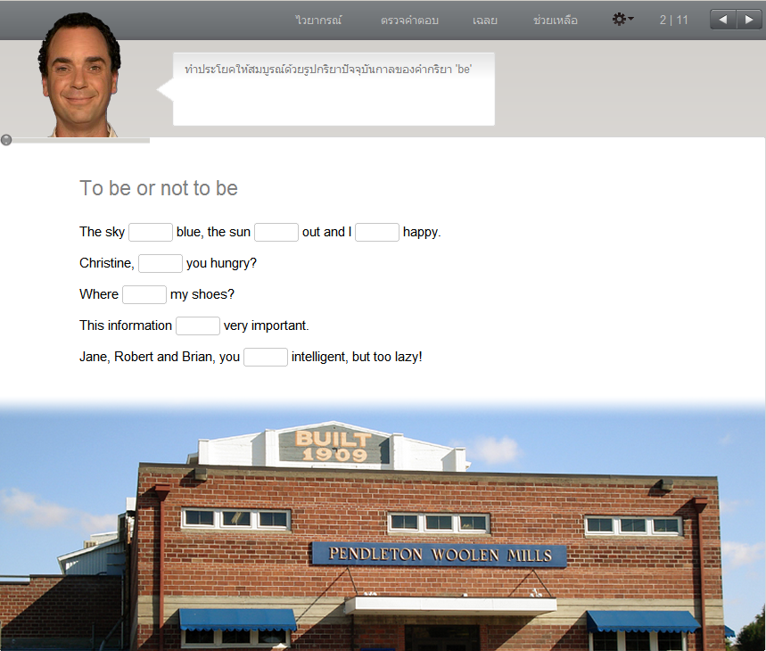
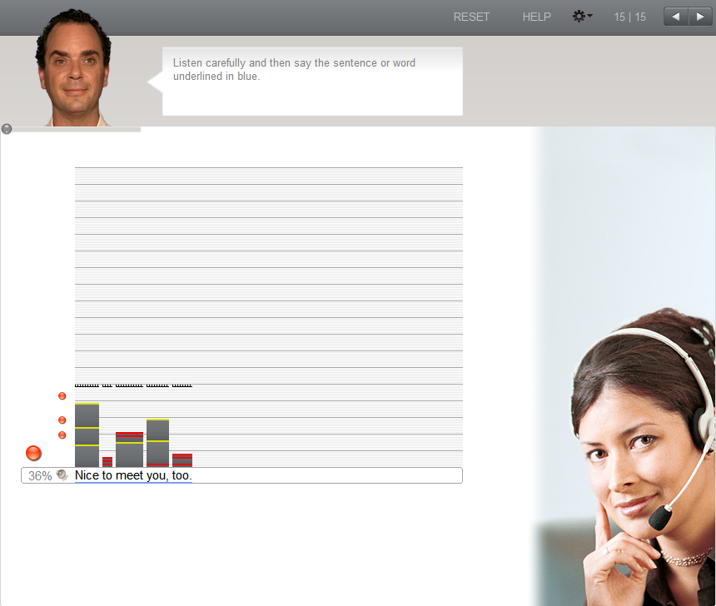
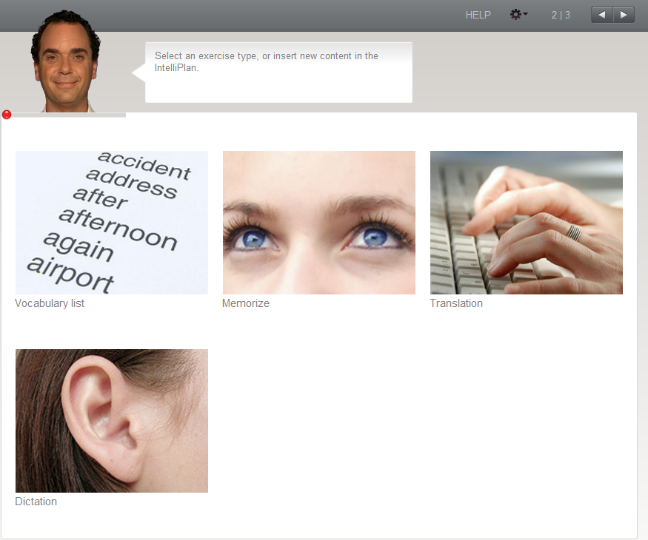
รูปแบบการฝึกต่างๆ ของ SPEEXX
บทสนทนารูปภาพ (Photo Story)
แบบฝึกหัดฝึกการฟัง พูด อ่าน เขียน
ระบบฝึกคำศัพท์
ห้องปฏิบัติการทางภาษา
fls.rmuti.ac.th
Notes:
รูปแบบการฝึกต่างๆ ของ SPEEXX
บทสนทนารูปภาพ Photo Story
แบบฝึกหัดการฟัง พูด อ่าน เขียน
ห้องปฏิบัติการทางภาษา
ระบบฝึกคำศัพท์

Slide 17
Photo Story→บทสนทนารูปภาพ
หยุดบทสนทนา (ทั้งภาพและเสียง)
ซ่อนหรือแสดงบทสนทนา
เริ่มบทสนทนา (ทั้งภาพและเสียง)
ไปสู่บทสนทนาถัดไป
กลับไปจุดเริ่มต้นบทสนทนา
ย้อนกลับไปสู่บทสนทนาที่ผ่านมา
กดปุ่ม Alt เมื่อต้องการดูคำแปลบทสนทนา
ปรับระดับความช้าหรือความเร็วของบทสนทนา
หมายเหตุ : กดปุ่ม Stop หรือ Esc เพื่อฝึกการออกเสียงโดยพูดออกเสียงบทสนทนาใส่ไมโครโฟน ถ้าออกเสียงได้ถูกต้อง
บทสนทนาจะเลื่อนไปสู่หน้าถัดไปให้โดยอัตโนมัติ
fls.rmuti.ac.th

Slide 18
แนะนำการปรับเทียบไมโครโฟน
พูดใส่ไมโครโฟนแล้วสังเกตที่แถบวัดระดับเสียงสีน้ำเงินให้วิ่งมาอยู่ประมาณครึ่งหนึ่ง
คลิก Option → ปรับเทียบไมโครโฟน
ปรับลดระดับไมโครโฟน กรณีแถบวัดระดับเสียงสีน้ำเงินมากหรือน้อยเกินไป
คลิกที่ปรับเทียบและพูด ( 1 2 3 4) ใส่ไมโครโฟนจากนั้นเงียบซักครู่ เพื่อให้ระบบวัดระดับเสียงรบกวนรอบข้าง
ระดับเสียงรบกวนที่เหมาะสมควรอยู่ระหว่าง 30-40 เดซิเบล
fls.rmuti.ac.th

Slide 19
Workshop - 10 minutes
เข้าบทเรียน English A1-A2 → English Course A1 → Barbecue →Barbecue
fls.rmuti.ac.th

Slide 20
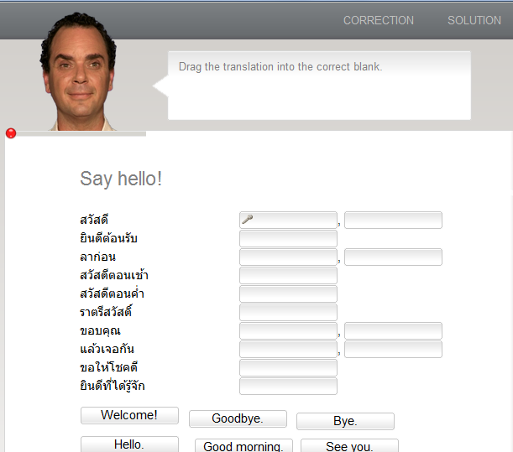
แบบฝึกหัดรูปแบบต่างๆ → ลากและปล่อย
fls.rmuti.ac.th
Notes:
แบบฝึกหัดรูปแบบต่างๆ
แบบฝึกหัดลากและปล่อย

Slide 21
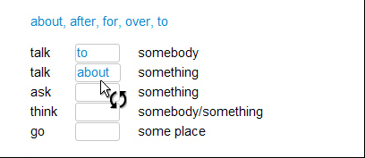
แบบฝึกหัดรูปแบบต่างๆ → เติมคำในช่องว่างจากทางเลือก
fls.rmuti.ac.th
Notes:
แบบฝึกหัดเติมคำในช่องว่างจากทางเลือก

Slide 22
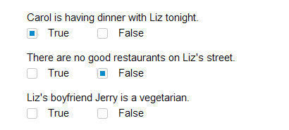
แบบฝึกหัดรูปแบบต่างๆ → คำตอบหลายตัวเลือก
หมายเหตุ : ในหนึ่งคำถามอาจจะมีมากกว่าหนึ่งคำตอบที่ถูกต้อง
fls.rmuti.ac.th
Notes:
แบบฝึกหัดคำตอบหลายตัวเลือก

Slide 23
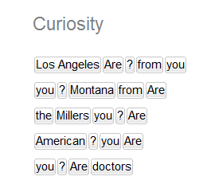
แบบฝึกหัดรูปแบบต่างๆ → สลับคำในประโยค
fls.rmuti.ac.th
Notes:
แบบฝึกหัดสลับคำในประโยค

Slide 24
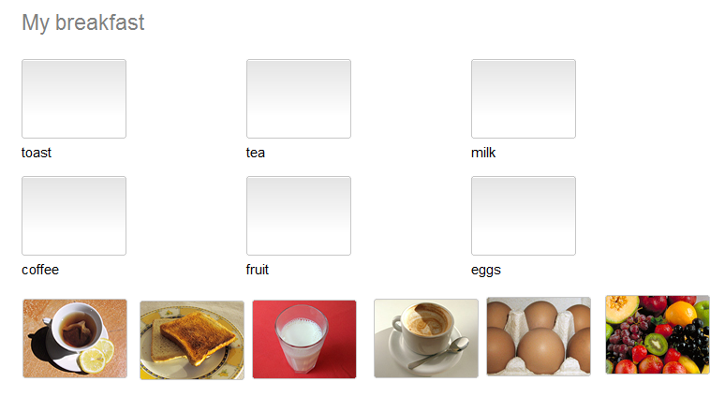
แบบฝึกหัดรูปแบบต่างๆ → ตัวเลือกรูปภาพ
fls.rmuti.ac.th
Notes:
แบบฝึกหัดตัวเลือกรูปภาพ

Slide 25
แบบฝึกหัดรูปแบบต่างๆ → สลับประโยค
fls.rmuti.ac.th
Notes:
แบบฝึกหัดสลับประโยค

Slide 26
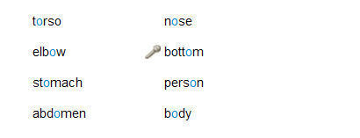
แบบฝึกหัดรูปแบบต่างๆ → การออกเสียง
fls.rmuti.ac.th
Notes:
แบบฝึกหัดการออกเสียง

Slide 27
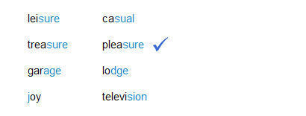
แบบฝึกหัดรูปแบบต่างๆ → ฝึกจดจำเสียงพูด
fls.rmuti.ac.th
Notes:
แบบฝึกหัดจดจำเสียงพูด

Slide 28
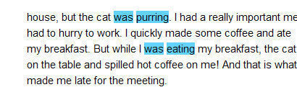
แบบฝึกหัดรูปแบบต่างๆ → ทำเครื่องหมายข้อความ
fls.rmuti.ac.th
Notes:
แบบฝึกหัดทำเครื่องหมายข้อความ

Slide 29
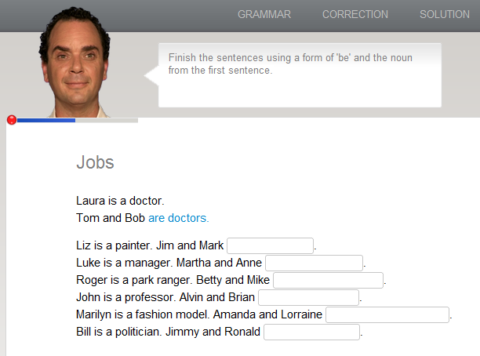
แบบฝึกหัดรูปแบบต่างๆ → เติมคำในช่องว่าง
fls.rmuti.ac.th
Notes:
แบบฝึกหัดเติมคำในช่องว่าง

Slide 30
5 ขั้นตอนในการทำแบบฝึกหัด
4 ตรวจคำตอบและแก้ไขข้อผิดพลาด
1. ฟังวีดีโอติวเตอร์ (คลิกที่ติวเตอร์หากต้องการฟังซ้ำ)
2. อ่านคำอธิบาย (กด Alt เพื่อดูคำแปล)
3.ทำแบบฝึกหัด (พร้อมตัวช่วยต่างๆ )
fls.rmuti.ac.th
Notes:
5 ขั้นตอนในการทำแบบฝึกหัด
ฟังวีดีโอติวเตอร์ (คลิกที่ติวเตอร์หากต้องการฟังซ้ำ)
อ่านคำอธิบาย (กด Alt เพื่อดูคำแปล)
ทำแบบฝึกหัด (พร้อมตัวช่วยต่างๆ ) Grammar ไวยกรณ์ที่สอดคล้องกับหน้าแบบฝึกหัด ดิกชันนารี่ คุณสามารถคลิกขวาเพื่อดูความหมายทุกคำในหน้าแบบฝึกหัด สามารถเลือกฟังได้ทั้งสำเนียง British English และ American English และยังสามารถเลือกได้ทั้งเสียงผู้หญิงและเสียงผู้ชายอีกด้วย
กด Correction เพื่อตรวจคำตอบและแก้ไขข้อผิดพลาด

Slide 31
5 ขั้นตอนในการทำแบบฝึกหัด
4.2 ระวัง! การกดดูเฉลย จะทำให้แบบฝึกหัดในข้อนั้นมีคะแนน = 0
สังเกต คำที่ผิดจะกระพริบ
4.1 เลื่อนเมาส์ไปยังคำที่ผิด เพื่ออ่านคำแนะนำข้อผิดพลาดและแก้ไขข้อผิดพลาด
fls.rmuti.ac.th
Notes:
คำตอบที่ผิดจะกระพริบ
เลื่อนเมาส์ไปยังคำที่ผิด เพื่ออ่านคำแนะนำข้อผิดพลาดและแก้ไขข้อผิดพลาด
หากคุณไม่สามารถทำแบบฝึกหัดได้ สามารถคลิกไปที่ Solution เพื่อให้โปรแกรมทำการเฉลยได้ แต่การเฉลยจะทำให้แบบฝึกหัดในข้อนั้นมีคะแนน = 0

Slide 32
5 ขั้นตอนในการทำแบบฝึกหัด
5. ฝึกการฟังหรือการออกเสียง คลิกเลือกประโยคต่างๆในแบบฝึกหัดที่ต้องการ เพื่อฝึกการฟังหรือการออกเสียง (สังเกตรูปร่างของเมาส์ที่เปลี่ยนไป)
fls.rmuti.ac.th
Notes:
5. หลังจากคุณได้ทำแบบฝึกหัดถูกต้องสมบูรณ์แล้ว โปรแกรมจะให้คุณฝึกการออกเสียง โดยรูปเมาส์จะไปเปลี่ยนไปเป็นรูปไมโครโฟนเมื่อคุณเลื่อนเมาส์ไปยังประโยคต่างๆ ในหน้าแบบฝึกหัด วิธีการ คือ คลิกไปที่ประโยคต่างๆ ที่คุณต้องการ ฟังเสียงจากเจ้าของภาษา จากนั้นพูดประโยคใส่ไมโครโฟน

Slide 33
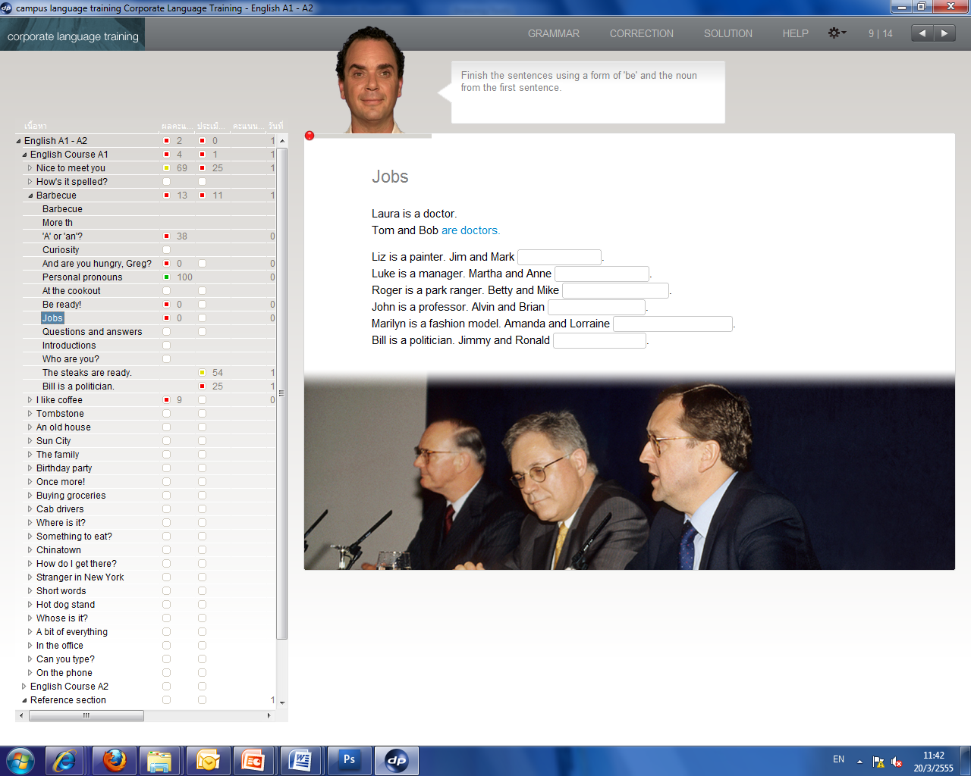
Workshop - 15 minutes
เข้าบทเรียน English A1-A2 → English Course A1 → Barbecue →Jobs
fls.rmuti.ac.th

Slide 34
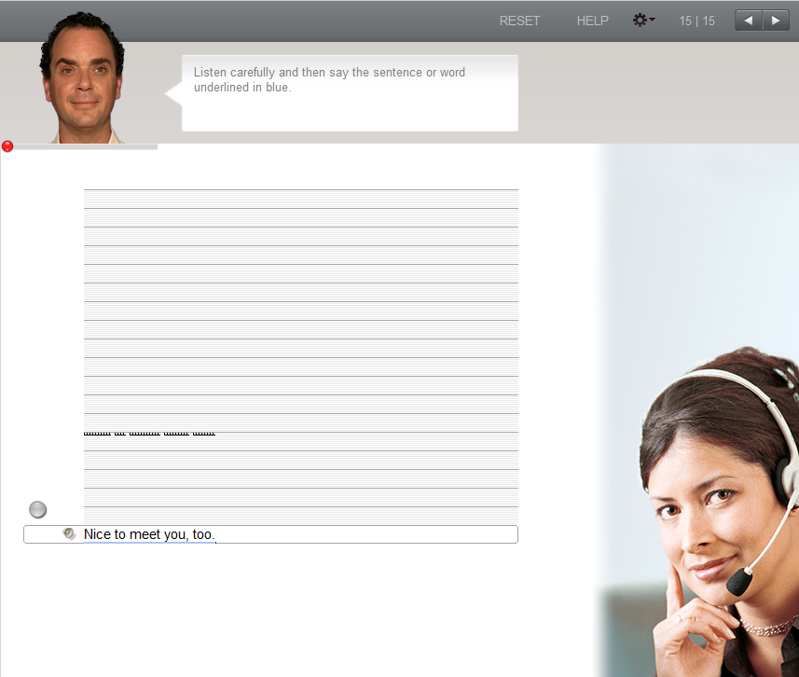
ห้องปฏิบัติการทางภาษา → ฝึกการออกเสียง
สังเกตุวงกลมเล็กๆที่อยู่ด้านล่างวิดีโอติวเตอร์จะเปลี่ยนเป็นสีแดง เมื่อระบบพร้อมรับเสียงพูด
คะแนน 80-100% (ดี-ดีมาก)
คะแนน 50-79% (ปานกลาง-ดี)
แถบสีดำ หมายถึง เป้าหมายที่ควรทำให้ได้
คะแนน 0-49% (ควรปรับปรุง)
คลิกเพื่อฟังเสียงจากเจ้าของภาษา
เมื่อฝึกออกเสียงประโยคต่างๆไประยะหนึ่ง ระบบจะให้คุณฝึกคำศัพท์ในประโยค ที่คุณยังออกเสียงไม่ชัดเจนโดยอัตโนมัติ
พูดประโยคใส่ไมโครโฟน
ผลคะแนน
หมายเหตุ : เมื่อคุณฝึกออกเสียงแต่ละคำผ่านเกณฑ์แล้ว ซอฟต์แวร์จะย้อนกลับมาให้คุณฝึกออกเสียงเป็นประโยคอีกครั้งนึง (เป้าหมายคือเส้นประสีดำที่อยู่เหนือคำศัพท์)
หมายเหตุ : หากการรับรู้เสียงพูดไม่ทำงาน(มีเครื่องหมายกากบาทที่จุดวงกลม) ให้ดับเบิ้ลคลิกที่กากบาทสีแดงนั้น หรือเลือกที่ การรับรู้เสียงพูด บนเมนูเสริม
หมายเหตุ : ผลคะแนนจะเป็นตัวบอกว่าคุณออกเสียงได้ดีแค่ไหน เทียบกับเจ้าของภาษา เป้าหมายคือได้อย่างน้อย 80%
fls.rmuti.ac.th
Notes:
ห้องปฏิบัติการทางภาษา
คุณสามารถฝึกการออกเสียงได้ที่ห้องปฏิบัติการภาษา ซึ่งมีขั้นตอนดังนี้
คลิกที่ลำลำโพงเพื่อฟังเสียงจากเจ้าของภาษา
สังเกตุวงกลมเล็กๆที่อยู่ด้านล่างวิดีโอติวเตอร์จะเปลี่ยนเป็นสีแดง เมื่อระบบพร้อมรับเสียงพูด
พูดออกเสียงประโยคใส่ไมโครโฟน
แถบสีดำ หมายถึง เป้าหมายที่ควรทำให้ได้
ผลคะแนน จะปรากฎขึ้นเมื่อคุณพูดประโยคแล้ว
คะแนน 80-100% (ดี-ดีมาก)
คะแนน 50-79% (ปานกลาง-ดี)
คะแนน 0-49% (ควรปรับปรุง)
เมื่อฝึกออกเสียงประโยคต่างๆไประยะหนึ่ง ระบบจะให้คุณฝึกคำศัพท์ในประโยค ที่คุณยังออกเสียงไม่ชัดเจนโดยอัตโนมัติ

Slide 35
Workshop - 10 minutes
เข้าบทเรียน English A1-A2 → English Course A1 → Nice to meet you → Nice to meet you, too.
fls.rmuti.ac.th

Slide 36
ระบบฝึกคำศัพท์

Slide 37
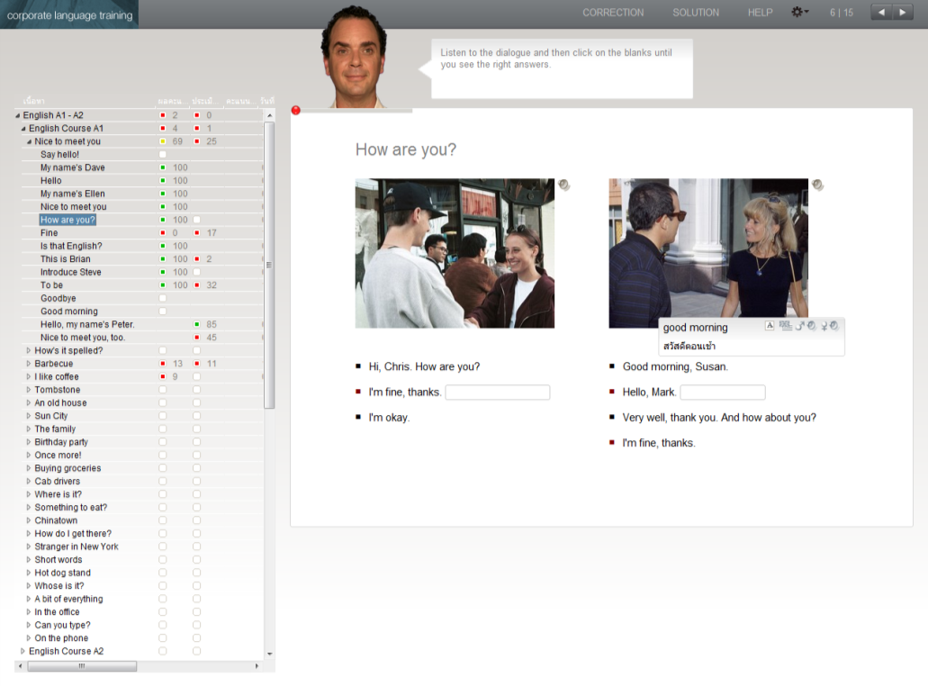
2 วิธีการเลือกคำ สำหรับฝึกคำศัพท์
วิธีที่1 คลิกขวาที่คำศัพท์ในแบบฝึกหัด
เลือกเมนูเพิ่มคำศัพท์ (สัญลักษณ์รูปตัว A)
1. คลิกขวาที่คำศัพท์ที่ต้องการในหน้าต่างเรียน
fls.rmuti.ac.th
Notes:
2 วิธีการเลือกคำ สำหรับฝึกคำศัพท์
วิธีที่ 1 คลิกขวาที่คำศัพท์ในแบบฝึกหัด
1. คลิกขวาที่คำศัพท์ที่ต้องการนในหน้าต่างเรียน เลือกเมนูเพิ่มคำศัพท์ ที่เป็นสัญลักษณ์รูปตัวเอ

Slide 38
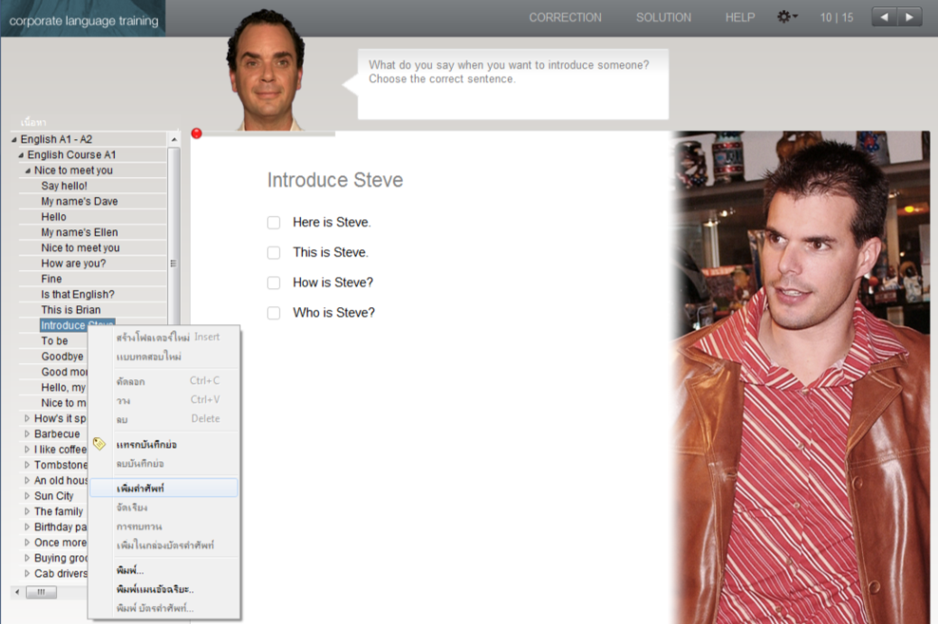
2 วิธีการเลือกคำ สำหรับฝึกคำศัพท์
วิธีที่2 คลิกขวาที่ชื่อแบบฝึกหัด
2. คลิกขวาที่ชื่อแบบฝึกหัด
เลือกเมนูเพิ่มคำศัพท์
fls.rmuti.ac.th
Notes:
วิธีที่ 2 คลิกขวาที่ชื่อแบบฝึกหัด
2. คลิกขวาที่ชือแบบฝึกหัดในหน้าต่างแผนอัจฉริยะ เลือกเมนูเพิ่มคำศัพท์ คำศัพท์ทั้งหมดในแบบฝึกหัดก็จะถูกเพิ่มเข้าไปอยู่ในโฟลเดอร์คำศัพท์

Slide 39
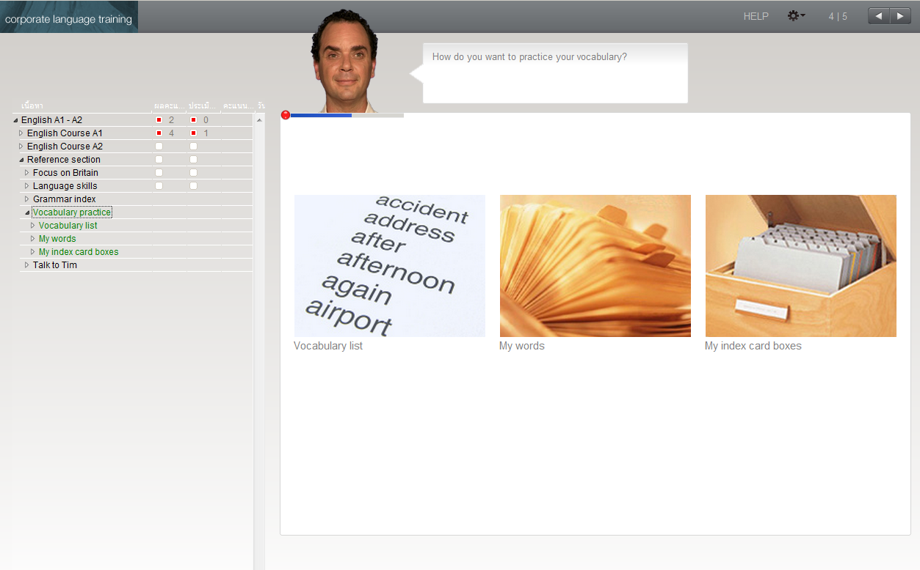
ระบบฝึกคำศัพท์ → การฝึกคำศัพท์
โฟลเดอร์สีเขียวใน แผนอัจฉริยะ เป็นที่ ๆ คุณสามารถฝึกคำศัพท์ของคุณ
โฟลเดอร์คำศัพท์
Vocabulary list (รายการคำศัพท์): เป็นที่เก็บคำศัพท์ต่าง ๆ ทั้งหมด ที่ต้องการฝึกเพิ่มเติม
My words (คำศัพท์ของฉัน): สำหรับฝึกและจัดการกับคำศัพท์ที่เลือกไว้
My index card boxes (กล่องบัตรคำศัพท์ของฉัน) : เพื่อฝึกคำศัพท์ใหม่ ๆ และทบทวนคำศัพท์เก่า ๆ อย่างเป็นขั้นตอน
fls.rmuti.ac.th
Notes:
ระบบฝึกคำศัพท์----การฝึกคำศัพท์
โฟลเดอร์สีเขียวใน แผนอัจฉริยะ เป็นที่ๆ คุณสามารถฝึกคำศัพท์ของคุณ
โฟลเดร์คำศัพท์
Vocabulary list (รายการคำศัพท์): เป็นที่เก็บคำศัพท์ต่าง ๆ ทั้งหมด ที่ต้องการฝึกเพิ่มเติม
My words (คำศัพท์ของฉัน): สำหรับฝึกและจัดการกับคำศัพท์ที่เลือกไว้
My index card boxes (กล่องบัตรคำศัพท์ของฉัน) : เพื่อฝึกคำศัพท์ใหม่ ๆ และทบทวนคำศัพท์เก่า ๆ อย่างเป็นขั้นตอน

Slide 40
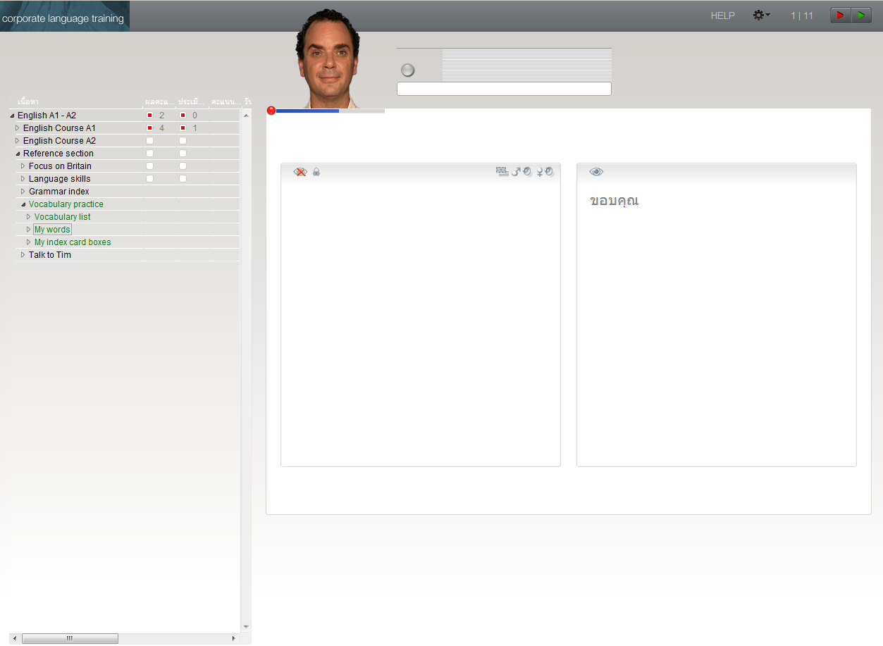
3 รูปแบบการฝึกคำศัพท์
1) การจดจำ
คลิกที่ลูกศรสีแดง
(ไม่รู้คำศัพท์) ไปยังคำถัดไป
คลิกที่ลูกศรสีเขียว
(รู้คำศัพท์) ไปยังคำถัดไป
คลิกที่รูปตา เพื่อสลับรูปแบบการจดจำ (จำคำศัพท์ หรือ จำความหมาย)
วิธีการ : นึกคำศัพท์หรือความหมายจากโจทย์ที่ให้มา จากนั้นกด ALT เพื่อเช็คคำตอบ
fls.rmuti.ac.th
Notes:
3 รูปแบบการฝึกคำศัพท์
การจดจำ
วิธีการก็คือ นึกคำศัพท์หรือความหมายจากโจทย์ที่ให้มา จากนั้นกด ALT เพื่อเช็คคำตอบ ว่าถูกต้องหรือไม่
หากถูกต้องให้คลิกที่ลูกศรสีเขียว หมายถึง รู้คำศัพท์ และไปยังคำศัพท์ถัดไป
หากไม่ถูกต้องให้คลิกที่ลูกศรสีแดง หมายถึง ไม่รู้คำศัพท์ และข้ามไปยังคำศัพท์ถัดไป

Slide 41
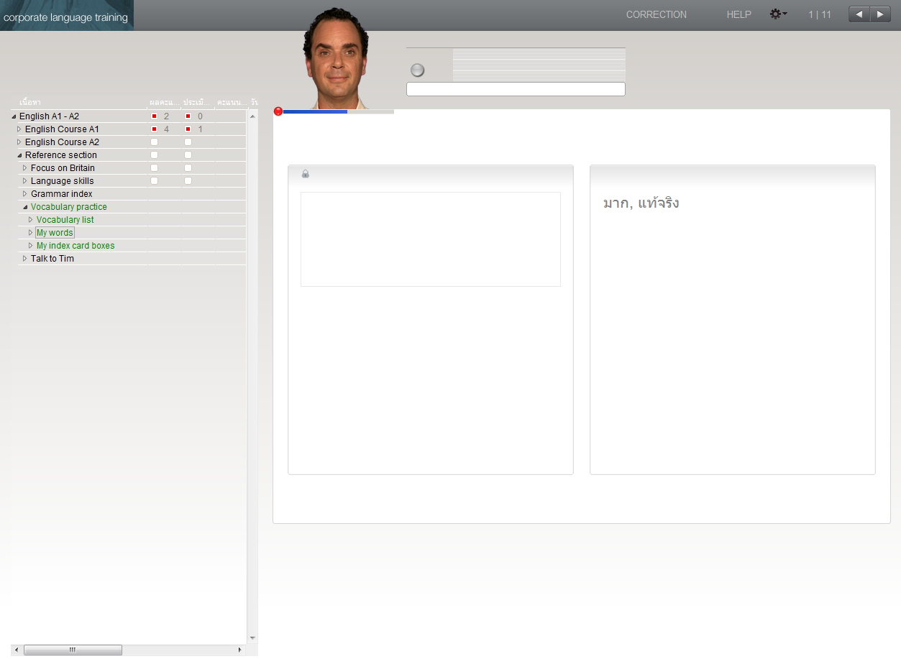
3 รูปแบบการฝึกคำศัพท์
2) การแปล
พิมพ์คำศัพท์ที่ถูกต้องลงในช่องว่าง หรือพูดออกเสียงคำศัพท์ใส่ไมโครโฟนถ้าออกเสียงถูกต้อง
fls.rmuti.ac.th
Notes:
2. การแปล
พิมพ์คำศัพท์ที่ถูกต้องลงในช่องว่าง หรือพูดออกเสียงคำศัพท์ใส่ไมโครโฟนถ้าออกเสียงถูกต้อง

Slide 42
3 รูปแบบการฝึกคำศัพท์
ตรวจคำตอบ โดยคลิก ตรวจคำตอบ
2) การแปล
ฝึกการออกเสียง
หมายเหตุ : สามารถกด Enter สำหรับไปสู่คำศัพท์ถัดไป หรือคลิกที่ปุ่มลูกศรเดินหน้า ทางด้านบนขวาของหน้าต่างเรียน
fls.rmuti.ac.th
Notes:
จากนั้นคลิกที่ Correction เพื่อทำการตรวจคำตอบ หาคำตอบถูกต้องโปรแกรมจะให้คุณได้ฝึกการออกเสียง คุณสามารถกด Enter สำหรับไปสู่คำศัพท์ถัดไป หรือคลิกที่ปุ่มลูกศรเดินหน้า ทางด้านบนขวาของหน้าต่างเรียน

Slide 43
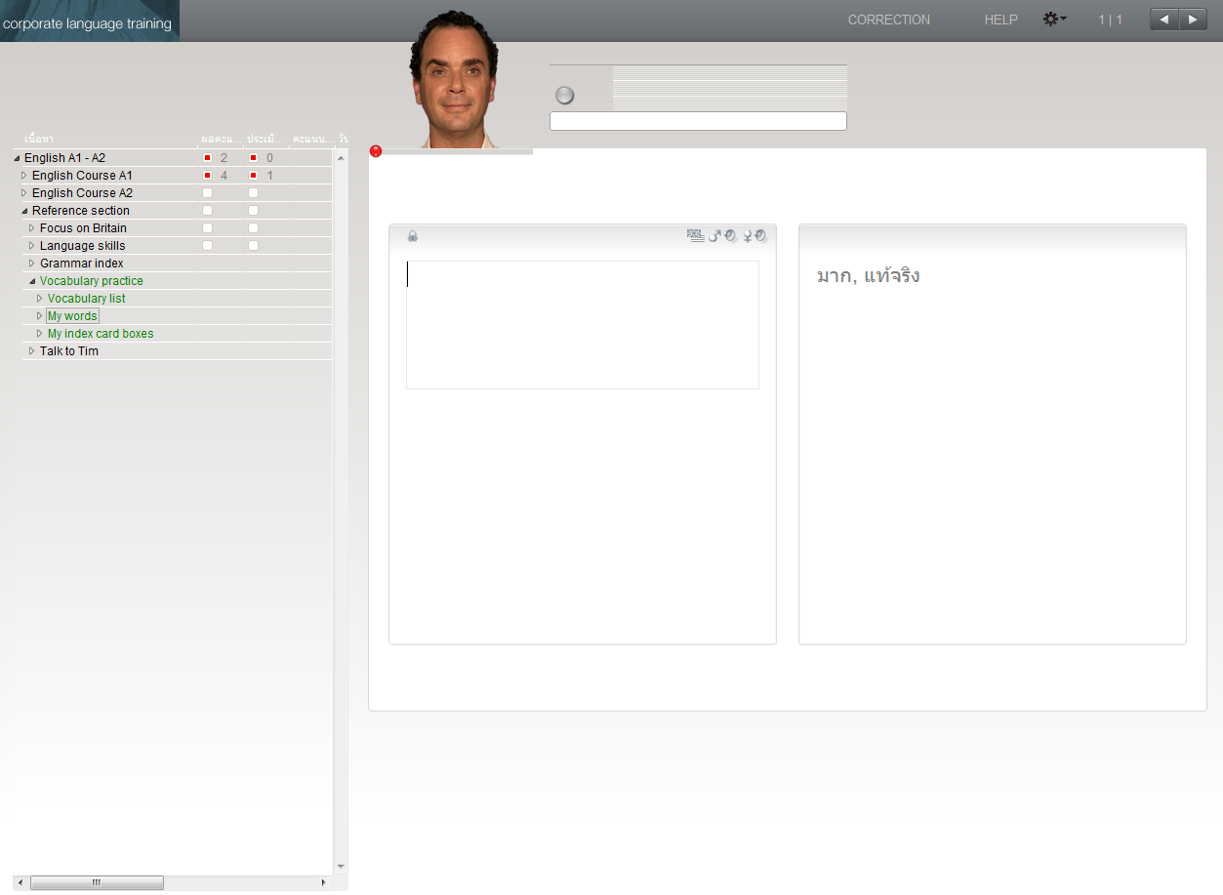
3 รูปแบบการฝึกคำศัพท์
3) เขียนตามคำบอก
คลิกที่สัญลักษณ์รูปลำโพง เพื่อฟังคำศัพท์
พิมพ์คำศัพท์ที่ได้ยิน ลงในช่องว่าง
fls.rmuti.ac.th
Notes:
3. เขียนตามคำบอก
คลิกที่สัญลักษณ์รูปลำโพงเพื่อฟังคำศัพท์ จากนั้นพิมพ์คำศัพท์ที่ได้ยินลงในช่องว่าง

Slide 44
3 รูปแบบการฝึกคำศัพท์
3) เขียนตามคำบอก
ฝึกการออกเสียง
หมายเหตุ : สามารถกด Enter สำหรับไปสู่คำศัพท์ถัดไป หรือคลิกที่ปุ่มลูกศรเดินหน้า ทางด้านบนขวาของหน้าต่างเรียน
fls.rmuti.ac.th
Notes:
กนั้นคลิกที่ Correction เพื่อทำการตรวจคำตอบ หาคำตอบถูกต้องโปรแกรมจะให้คุณได้ฝึกการออกเสียง คุณสามารถกด Enter สำหรับไปสู่คำศัพท์ถัดไป หรือคลิกที่ปุ่มลูกศรเดินหน้า ทางด้านบนขวาของหน้าต่างเรียน

Slide 45
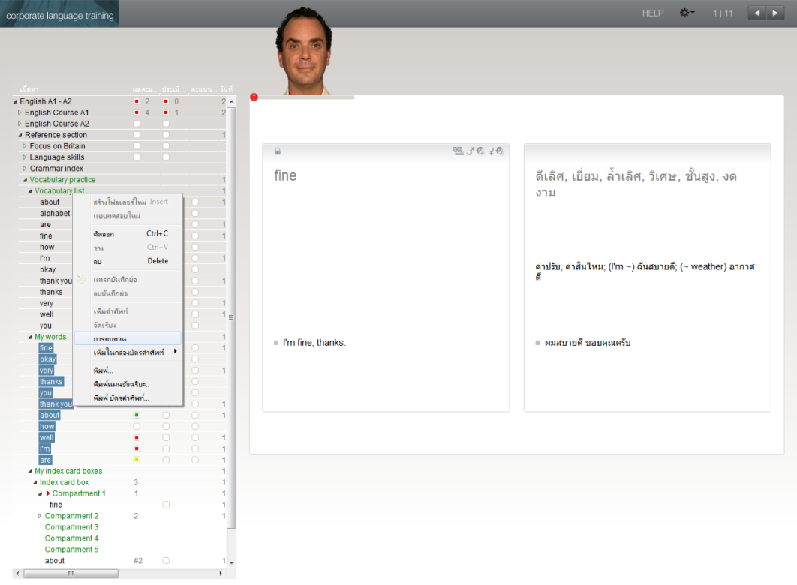
ระบบฝึกคำศัพท์แบบเป็นขั้นตอน → การทบทวนคำศัพท์
คลิกขวาและเลือก การทบทวน
เลือกคำศัพท์ในโฟลเดอร์คำศัพท์ของฉัน
(My words)
หมายเหตุ : ซึ่งคำสั่งนี้จะ Copy คำที่เลือกไว้ลงใน โฟลเดอร์ ใหม่ที่ชื่อ การทบทวน คุณสามารถลบคำศัพท์ต่าง ๆ ออกจาก โฟลเดอร์ นี้ เมื่อใดก็ได้ โดยคำศัพท์เหล่านั้นจะไม่ถูกลบออกจากระบบฝึกคำศัพท์ ผลคะแนนของแต่ละคำ จะยังคงถูกบันทึกไว้ใน รายการคำศัพท์.
fls.rmuti.ac.th
Notes:
ระบบฝึกคำศัพท์แบบเป็นขั้นตอน --- การทบทวนคำศัพท์
เลือกคำศัพท์ในโฟลเดอร์คำศัพท์ของฉัน (My words)
คลิกขวาและเลือกการทบทวน

Slide 46
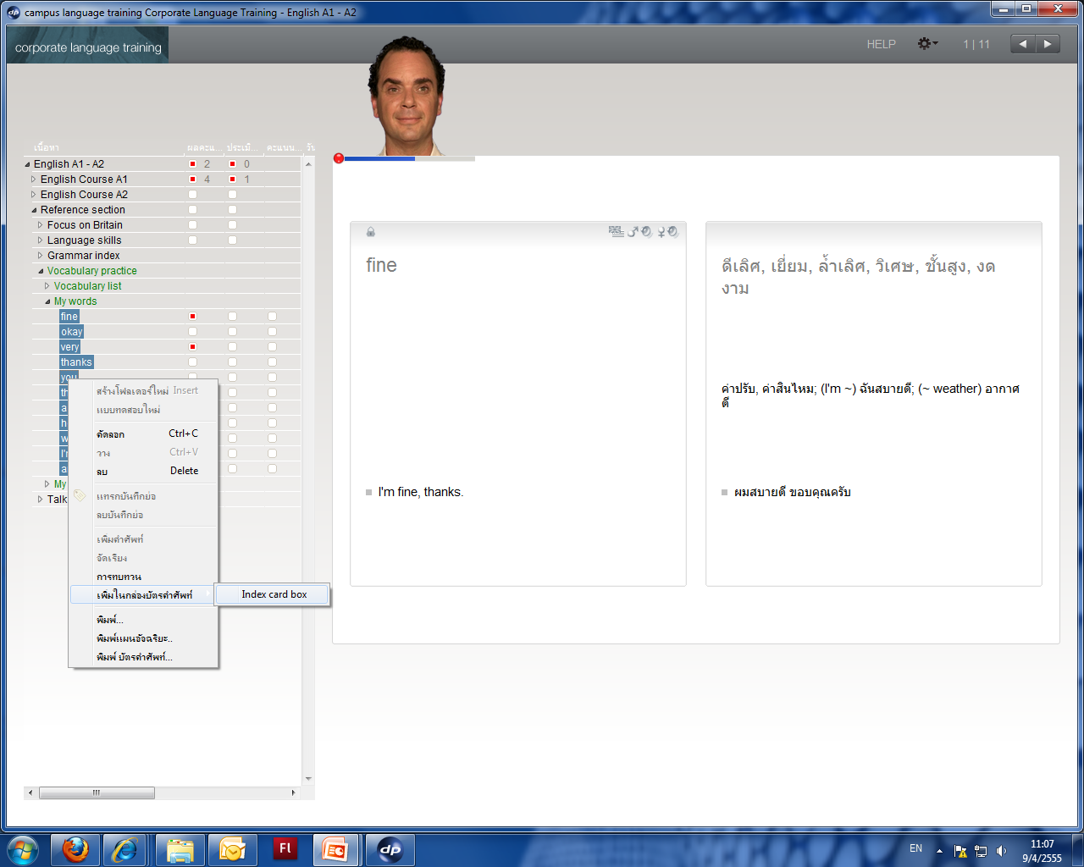
ระบบฝึกคำศัพท์แบบเป็นขั้นตอน → กล่องบัตรคำศัพท์
เลือกคำศัพท์ในโฟลเดอร์คำศัพท์ของฉัน
(My words)
เลือกเมนู เพิ่มในกล่องบัตรคำศัพท์ → Index card box
fls.rmuti.ac.th
Notes:
กล่องบัตรคำศัพท์
เลือกคำศัพท์ในโฟลเดอร์คำศัพท์ของฉัน (My words)
เลือกเมนู เพิ่มในกล่องบัตรคำศัพท์ → Index card box

Slide 47
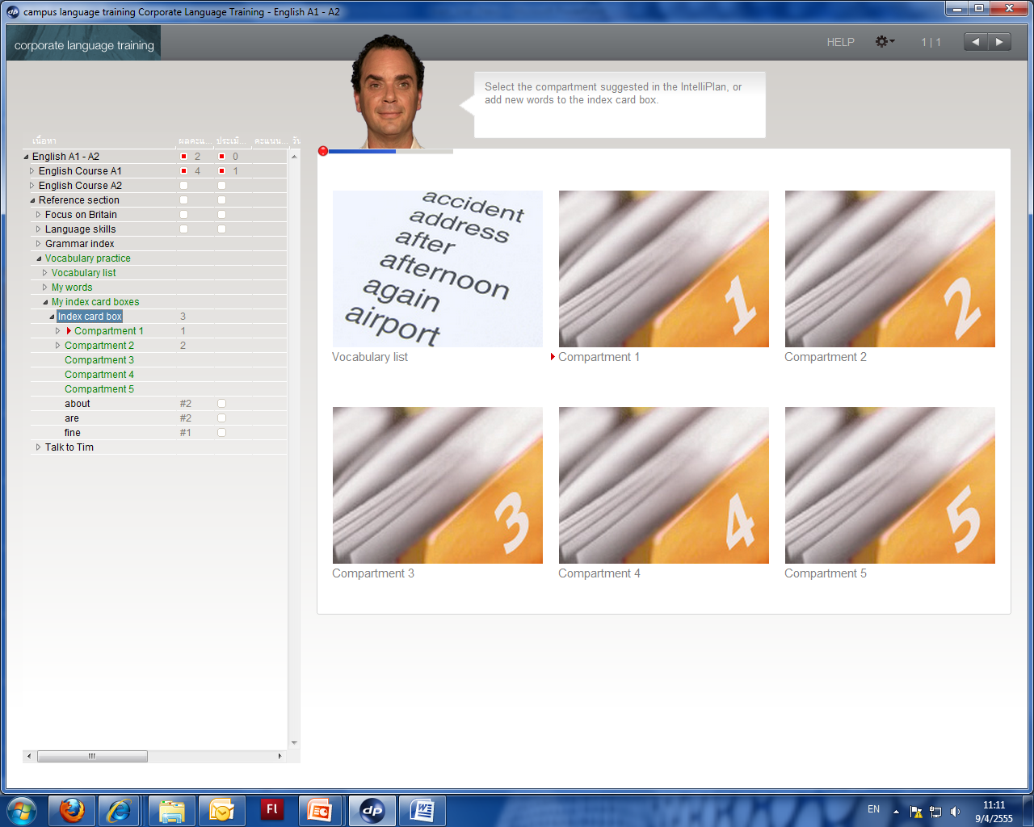
ระบบฝึกคำศัพท์แบบเป็นขั้นตอน → กล่องบัตรคำศัพท์
กล่องบัตรคำศัพท์ นั้น ประกอบด้วย 5 ขั้นตอน คำศัพท์จะถูกย้อนกลับมาให้ฝึกซ้ำอย่างเป็นระบบ จนกระทั่งผู้เรียนจดจำคำศัพท์นั้น ได้อย่างแม่นยำ
fls.rmuti.ac.th
Notes:
กล่องบัตรคำศัพท์ นั้น ประกอบด้วย 5 ขั้นตอน คำศัพท์จะถูกย้อนกลับมาให้ฝึกซ้ำอย่างเป็นระบบ จนกระทั่งผู้เรียนจดจำคำศัพท์นั้น ได้อย่างแม่นยำ

Slide 48
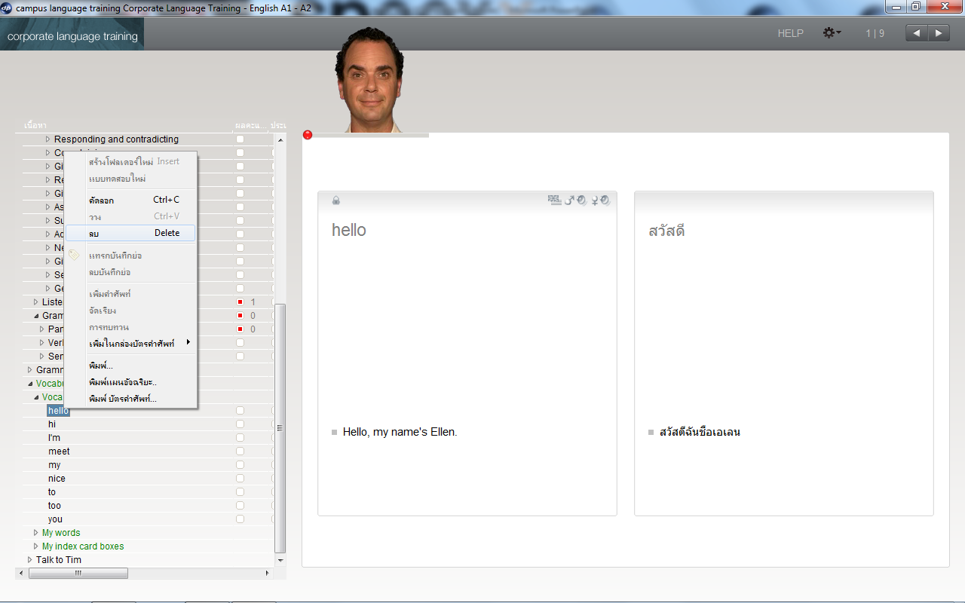
การจัดการคำศัพท์ → การลบคำศัพท์
เลือกคำสั่งลบ
คลิกขวาที่คำศัพท์ที่ต้องการลบ ในโฟลเดอร์ Vocabulary list
fls.rmuti.ac.th
Notes:
การจัดการคำศัพท์ → การลบคำศัพท์
คลิกขวาที่คำศัพท์ที่ต้องการลบ ในโฟลเดอร์ Vocabulary list เลือกคำสั่งลบหรือกด Delete บนแป้นคีย์บอร์ด

Slide 49
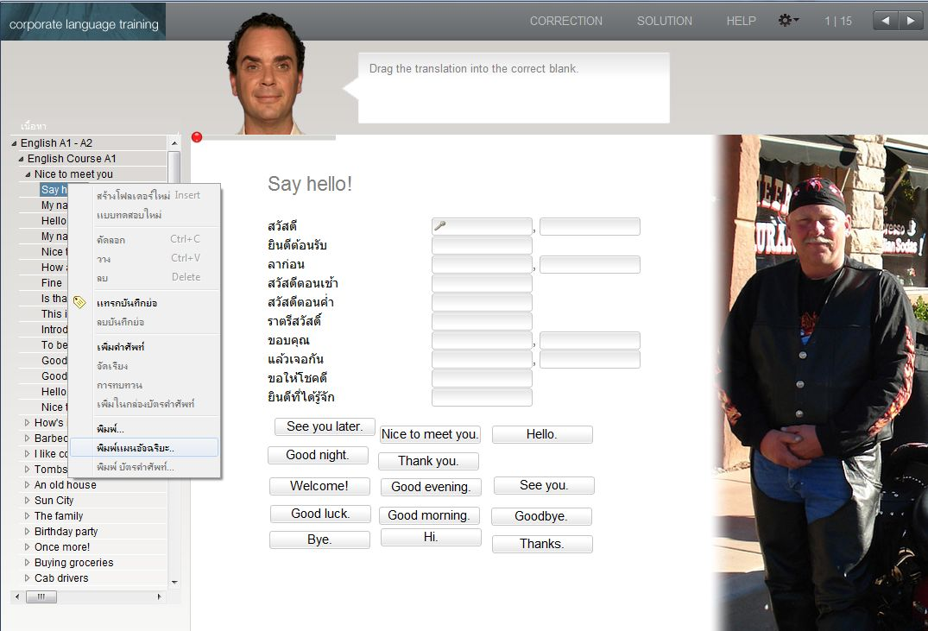
การพิมพ์รูปแบบต่างๆ ในแผนอัจฉริยะ
เลือกคำสั่งต่างๆ
พิมพ์ - พิมพ์บทเรียนหรือแบบฝึกหัดที่เลือกไว้
พิมพ์แผนอัจฉริยะ – พิมพ์ผลคะแนน
พิมพ์ บัตรคำศัพท์ – พิมพ์บัตรคำศัพท์
คลิกขวาที่ตำแหน่งที่ต้องการในแผนอัจฉริยะ
fls.rmuti.ac.th
Notes:
การพิมพ์รูปแบบต่างๆ ในแผนอัจฉริยะ
คลิกขวาที่ตำแหน่งที่ต้องการในแผนอัจฉริยะ
เลือกคำสั่งต่างๆ
พิมพ์ คือการพิมพ์บทเรียนหรือแบบฝึกหัดที่เลือกไว้
พิมพ์แผนอัจฉริยะ คือการพิมพ์ผลคะแนน
พิมพ์ บัตรคำศัพท์ คือการพิมพ์บัตรคำศัพท์

Slide 50
การออกจากโปรแกรม
หลายวิธีสำหรับการออกจากโปรแกรม
กด Alt ตามด้วยปุ่มฟังก์ชั่น F4
คลิกที่เครื่องหมาย ที่มุมขวาบนของหน้าต่างเรียน
ใช้คำสั่งเสียงกับ วิดีโอติวเตอร์ เช่น " Tim, end program, please"
ระวัง! ควรตรวจสอบว่าได้ออกจากโปรแกรมได้อย่างสมบูรณ์แล้ว
fls.rmuti.ac.th

Slide 51
กรณีผู้ใช้เข้าใช้งานไม่ได้

Slide 52
การ Synchronize เมื่อออกจากโปรแกรมไม่สมบูรณ์
Login อีกครั้งที่เครื่องที่ใช้งานล่าสุด
คลิกที่ synchronize!
หมายเหตุ : ถ้าผู้ใช้ไม่สามารถกลับไปยังเครื่องที่ใช้งานล่าสุดได้ ต้องทำการติดต่อ Admin เพื่อทำการ Undo Check Out
fls.rmuti.ac.th
Notes:
การ Synchronize เมื่อออกจากโปรแกรมไม่สมบูรณ์
Login อีกครั้งที่เครื่องที่ใช้งานล่าสุด จากนั้นคลิกที่ synchronize!
กรณีถ้าผู้ใช้ไม่สามารถกลับไปยังเครื่องที่ใช้งานล่าสุดได้ ต้องทำการติดต่อ Admin เพื่อทำการ Undo Check Out

Slide 53
ลืมรหัสผ่าน
ติดต่อ Admin เพื่อทำการ Reset Password
fls.rmuti.ac.th

Slide 54
Contact Us
Give us a call: 044-233069 ext. 2862
Facebook Fanpage
https://www.facebook.com/sac.oarit

